Slide 1
МБДОУ детский сад
комбинированного вида № 19
Основные виды движений
Детей дошкольного возраста
Подготовил:
инструктор по физической культуре
Маева Алена Алексеевна

Slide 2
Основные движения — это жизненно необходимые движения, которыми пользуется ребенок
Виды движения:
Ациклические-характеризуются сложной координацией движений, сосредоточенностью и волевым усилием
Циклические – движения,
в которых наблюдается повторяемость одних и тех же фаз
в строгой последовательности, способствующие более обильному кровоснабжению мышц
-Прыжки
-Метание
-Ходьба
-Бег
-Ползание
-Лазание

Slide 3
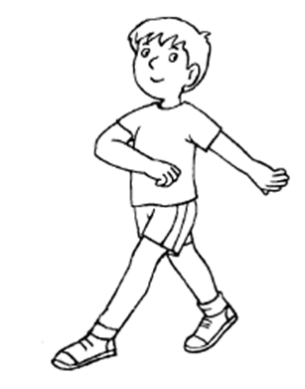
Ходьба
-корпус располагается прямо;
-голова – прямо и ровно
- взгляд направлен вперед
-плечи расправлены, немного отведены назад и вниз
-живот подобран
-наблюдается согласованность в работе рук и ног

Slide 4
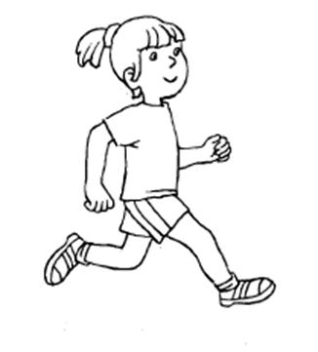
Бег
Техника бега: туловище бегущего чуть наклонено вперед, голова и туловище держатся на одной линии, причем не поднимаются, толчковая нога, которая соприкасается с землей, должна ставиться на внешнюю сторону носковой части стопы, в момент отталкивания полностью выпрямляется. Маховая нога‚ которая уже оттолкнулась от земли, сгибается в коленном суставе, бедро движется вперед вверх, достигает наибольшей высоты в момент толчка другой ногой. Руки согнуты в локтях, двигаются в едином темпе с ногами, скрестно, пальцы полусогнуты, кисти напряжены.

Slide 5
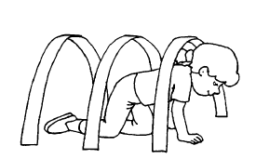
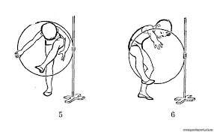
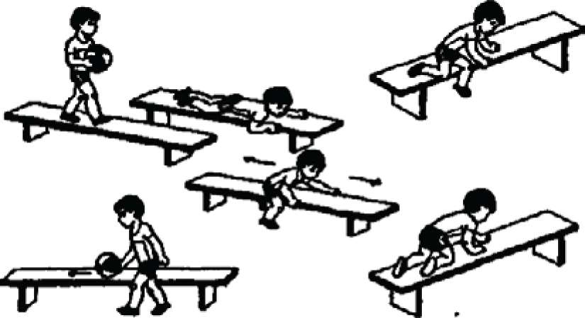
Ползанье, пролезание, подлезание
Ползание осуществляется при
опоре на руки и ноги;
это позволяет ребенку
разгрузить позвоночник.
Подлезанию под веревочку, дугу, не касаясь руками пола.
Это движение можно выполнять двумя способами: головой вперед, а также правым или левым боком.
Перелезанию через бревно или гимнастическую скамейку.
Для выполнения этого упражнения
детей обучают ложиться на пособие
животом и, держась руками,
перенести ноги поочередно
или одновременно,
поставив их на пол.
После этого следует встать
и выпрямиться.

Slide 6
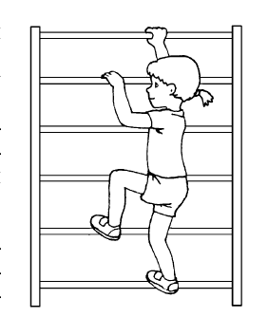
Лазание
Захватить рейку руками (большой палец снизу, остальные сверху), правильно поставить на рейку ноги (серединой стопы)

Slide 7
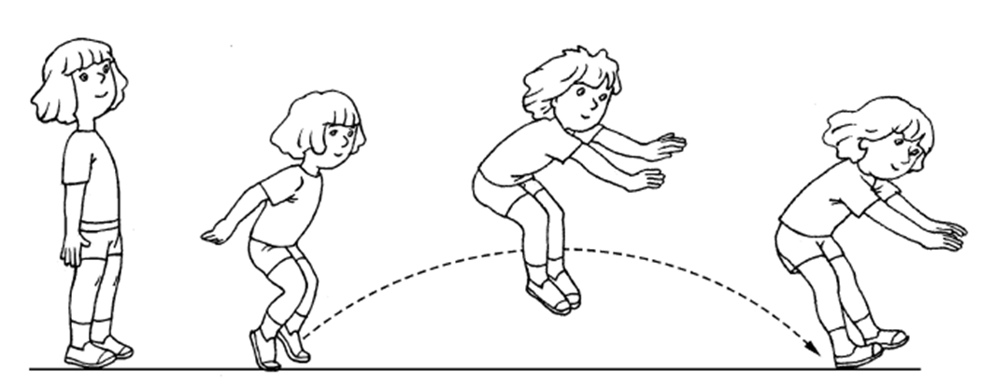
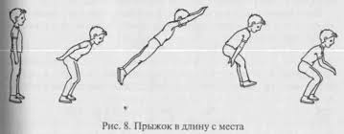
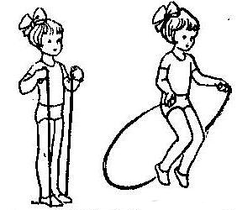
Прыжки
-подготовительная фаза – принятие исходного положения или выполнение разбега
-основная – отталкивание и полет
-заключительная – приземление

Slide 8
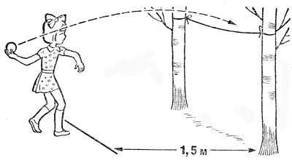
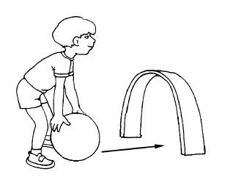
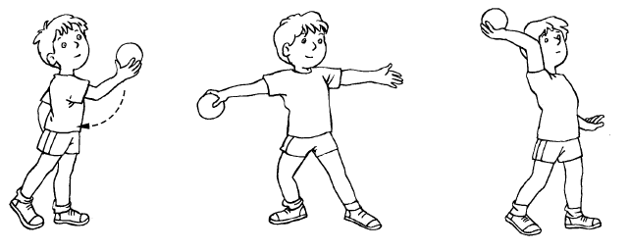
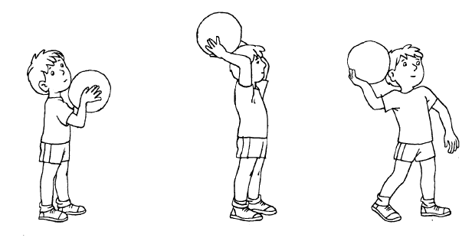
Метание
1 - подготовительная, заключается в принятии исходного положения перед замахом, выполнении замаха, разбеге в метаниях с разбега. Подготовительная фаза создает благоприятные условия для выполнения броска.
2. Основная фаза заключается в выполнении броска. В момент броска снаряду (предмету) передается определенное усилие, которое обеспечивает скорость и дальность полета. Бросок следует выполнять по дугообразной траектории.
3. Заключительная фаза направлена на погашение усилия, затраченного на бросок и удержание равновесия.

